Slide 1



Proyecto APT
Plataforma LMS Educativo
Integrantes: Elvis A, Maximiliano B, Rodrigo M.
Docente: Jorge Castro
08 de Septiembre de 2025

Slide 2
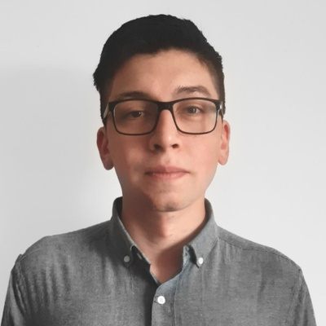
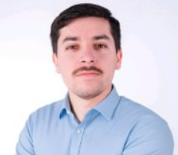
Equipo
Elvis Andrade
Maximiliano Betta
Rodrigo Mendoza

Slide 3
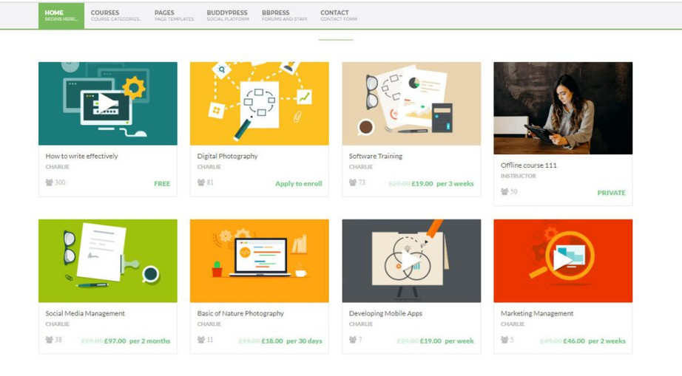
Introducción
Contenido:
Proyecto APT orientado a optimizar la gestión académica y el aprendizaje en colegios.
Ofrece un sistema accesible y confiable para docentes y estudiantes.
Desarrollado en PHP Laravel, con base de datos SQL y desplegado en Hostinger.
Permite aplicar competencias de desarrollo de software, gestión de bases de datos y trabajo colaborativo.
Contribuye a la digitalización de la educación y mejora la experiencia educativa.

Slide 4
Abstract (Español)
La plataforma LMS “Ideomaker” busca responder a la necesidad de colegios que requieren una herramienta digital accesible y confiable para gestionar cursos en línea. Desarrollada en PHP Laravel, con base de datos SQL y alojada en Hostinger, la propuesta combina innovación tecnológica con impacto social, contribuyendo a mejorar la experiencia de enseñanza y aprendizaje en contextos escolares.

Slide 5
Abstract (Inglés)
The LMS platform “Ideomaker” aims to address the need of schools for an accessible and reliable digital tool to manage online courses. Developed with PHP Laravel, SQL database, and hosted on Hostinger, this project combines technological innovation with social impact, enhancing both teaching and learning experiences in school environments.

Slide 6
Descripción del Proyecto y Relevancia
Breve descripción: Plataforma LMS para colegios.
Problema: falta de sistemas accesibles y adaptados.
Relevancia:
Moderniza procesos educativos.
Mejora comunicación entre docentes y estudiantes.
Aporta experiencia práctica en desarrollo de software.

Slide 7
Relación con Competencias del Perfil de Egreso
Diseño y desarrollo de aplicaciones web.
Gestión de bases de datos SQL.
Aplicación de metodologías ágiles.
Innovación tecnológica aplicada a la educación.
Trabajo colaborativo y comunicación efectiva.

Slide 8
Relación con Intereses Profesionales
Orientación al desarrollo de software con impacto social.
Interés en innovación educativa y tecnologías accesibles.
Fortalecimiento de competencias técnicas: PHP, Laravel, SQL.
Aporte al futuro laboral: experiencia en proyectos reales.

Slide 9
Factibilidad del Proyecto
Duración del semestre: 18 semanas.
Horas asignadas: espacio en la asignatura + trabajo autónomo.
Materiales: hosting, Laravel, SQL, IDE, GitHub (todos accesibles).
Facilitadores: documentación, comunidad activa, experiencia previa.
Dificultades: limitaciones de tiempo, integración técnica.
Solución: pruebas continuas, roles claros, trabajo ágil en equipo.

Slide 10
Objetivos
Objetivo general:
Implementar una plataforma LMS en PHP Laravel y SQL para colegios, desplegada en Hostinger, que facilite la gestión académica y la experiencia de aprendizaje.
Objetivos específicos:
Diseñar la base de datos.
Desarrollar backend en Laravel.
Crear interfaces intuitivas.
Desplegar en Hostinger.
Validar con pruebas piloto.
Documentar y presentar resultados.

Slide 11
Metodología
Metodología: Ágil (Scrum).
Etapas:
Análisis de requerimientos.
Diseño (BD + prototipos).
Implementación backend/frontend.
Despliegue en Hostinger.
Pruebas piloto.
Documentación y presentación.
Roles: coordinador, backend, frontend, encargado de evidencias.

Slide 12
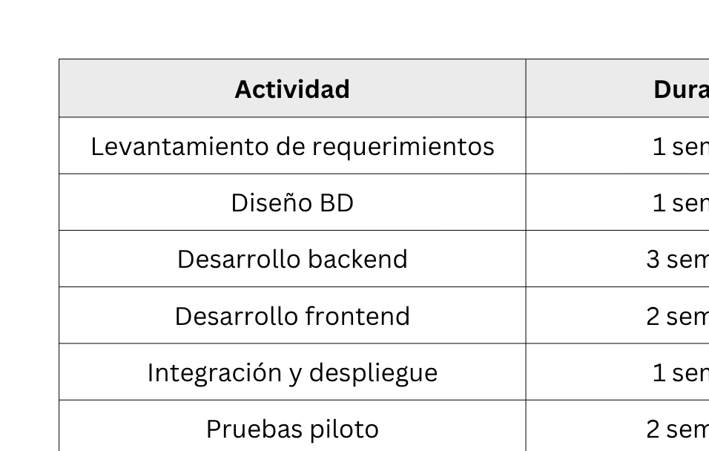
Plan de Trabajo

Slide 13
Evidencias
Diagrama de base de datos.
Prototipos de interfaz.
Plataforma funcional en Hostinger.
Informe técnico.
Presentación con demo.

Slide 14
Conclusiones
Es una buena instancia para reforzar lo aprendido durante los semestres de la carrera, poniendo en práctica nuestros conocimientos en programación, base de datos y gestión de proyectos. Ademas nos ayudará a prepararnos mucho mejor en ambito de las metodologias ágiles porque las estaremos utilizando a diario.
Agradecemos a la empresa ideomaker por apoyarnos en nuestro proyecto, dando feedback y siendo nuestro usuario en el proceso.

